Slide 1
Виды первичных документов в бухгалтерском учёте
Девяткина Светлана
Группа 15.11Д-пи05/20б

Slide 2
Что такое первичная документация в бухгалтерии?
В законе о бухучете сказано, что каждый факт хозяйственной жизни оформляют первичные документы.
Получается, что первичная документация – это документы, которые используют в учете для оформления фактов хозяйственной жизни. Причем первичные учетные документы – это обязательные бумаги не только для бухгалтерского учета, но и для налогового.

Slide 3
Первичные документы делятся по стадиям бизнеса:
1. Договор об условиях сделки
Договор
Счёт на оплату
2. Оплата по сделке
Наличные расчеты
Электронные расчеты
3. Получение продукции
Товарная накладная
Товарный чек;
Акт выполненных работ или оказанных услуг.

Slide 4
Сделки в разных компаниях существенно отличаются. Несмотря на это, есть перечень первичной документации, которая ОБЯЗАТЕЛЬНА в бухгалтерии:
Договор.
Счет на оплату.
Платежные документы: кассовые чеки, бланки строгой отчетности.
Товарная накладная.
Акт выполненных работ или оказанных услуг.
Счет-фактура.
Этот список документов по сделкам не исчерпывающий, он может расширяться в зависимости от видов операций и особенностей учета в организации.

Slide 5
Обязательными реквизитами первичного учетного документа являются:
1) наименование документа;
2) дата составления документа;
3) наименование экономического субъекта, составившего документ;
4) содержание факта хозяйственной жизни;
5) натуральные и денежные показатели;
6) наименование должности лица, совершившего сделку, операцию и ответственного за ее оформление, либо наименование должности лица, ответственного за оформление свершившегося события;
7) подписи лиц с указанием их фамилий и инициалов либо иных реквизитов, необходимых для идентификации этих лиц.

Slide 6
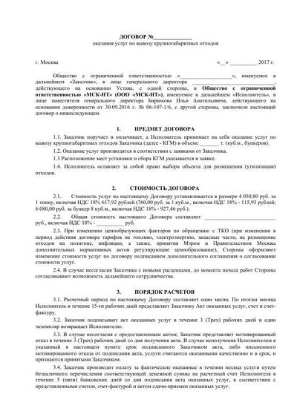
Договор

Slide 7
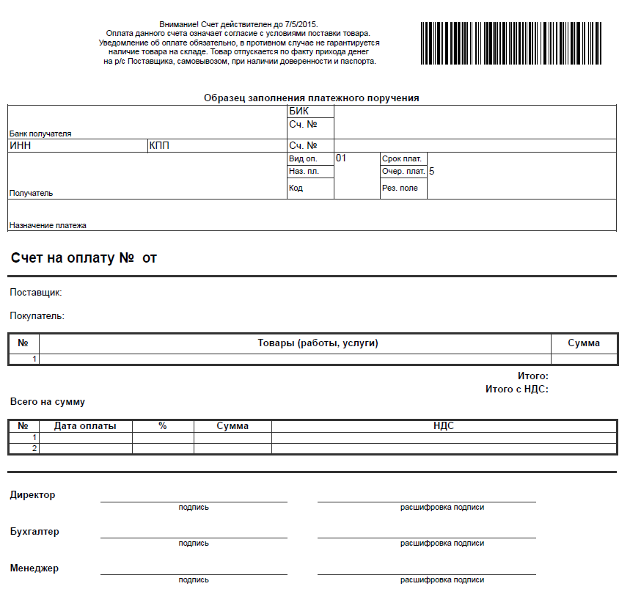
Счет на оплату

Slide 8
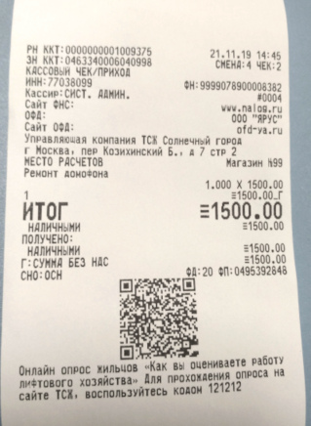
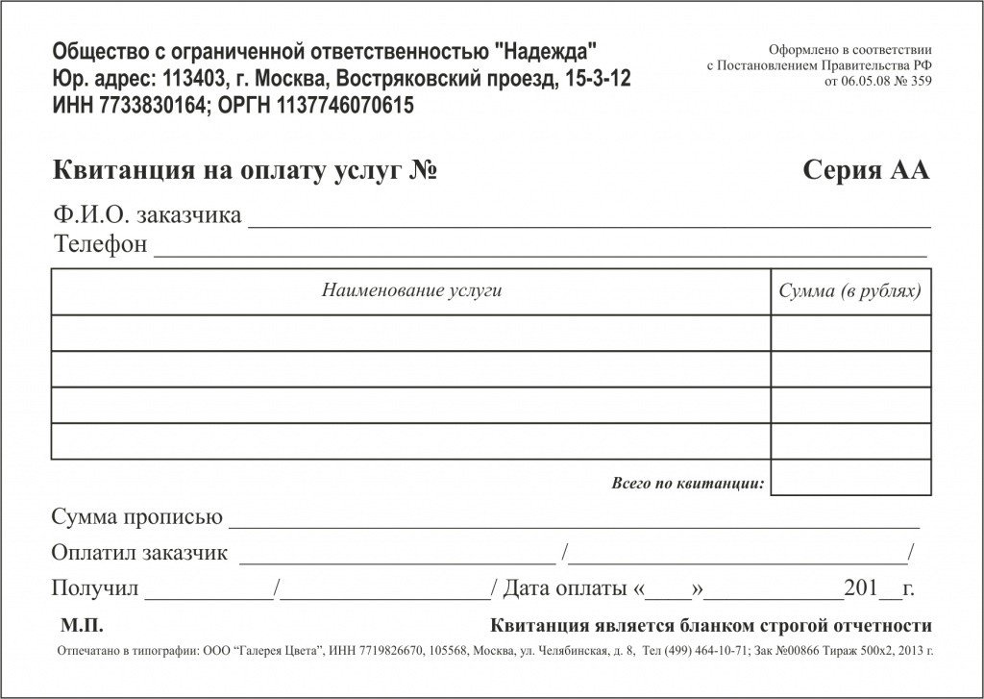
Платежные документы: кассовые чеки, бланки строгой отчетности (БСО)

Slide 9
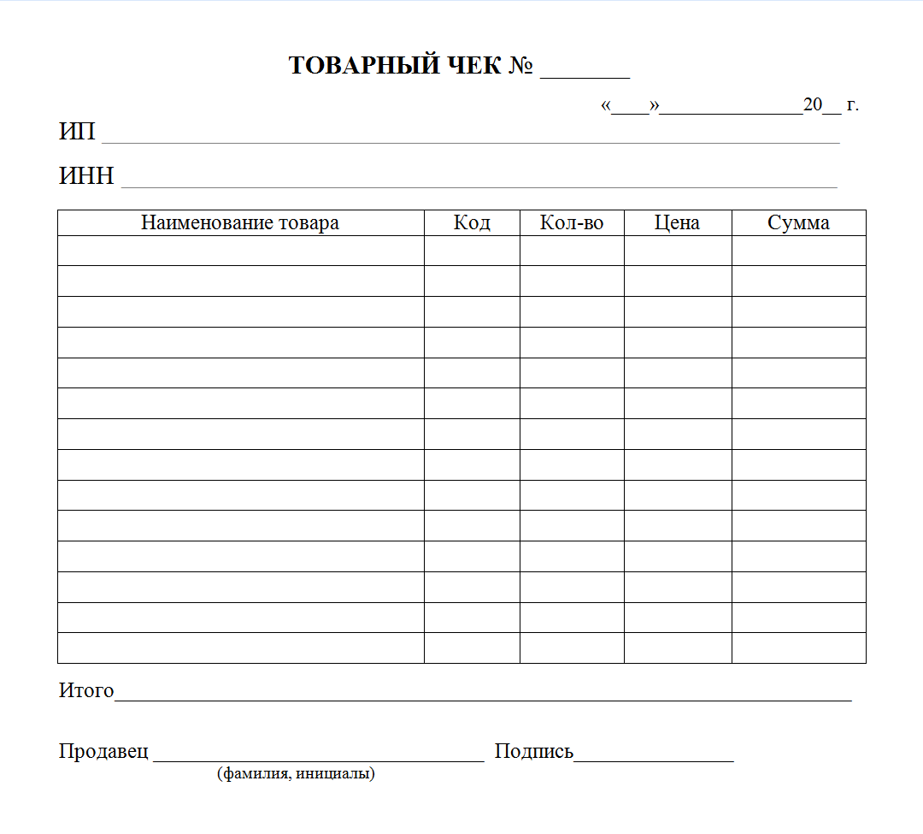
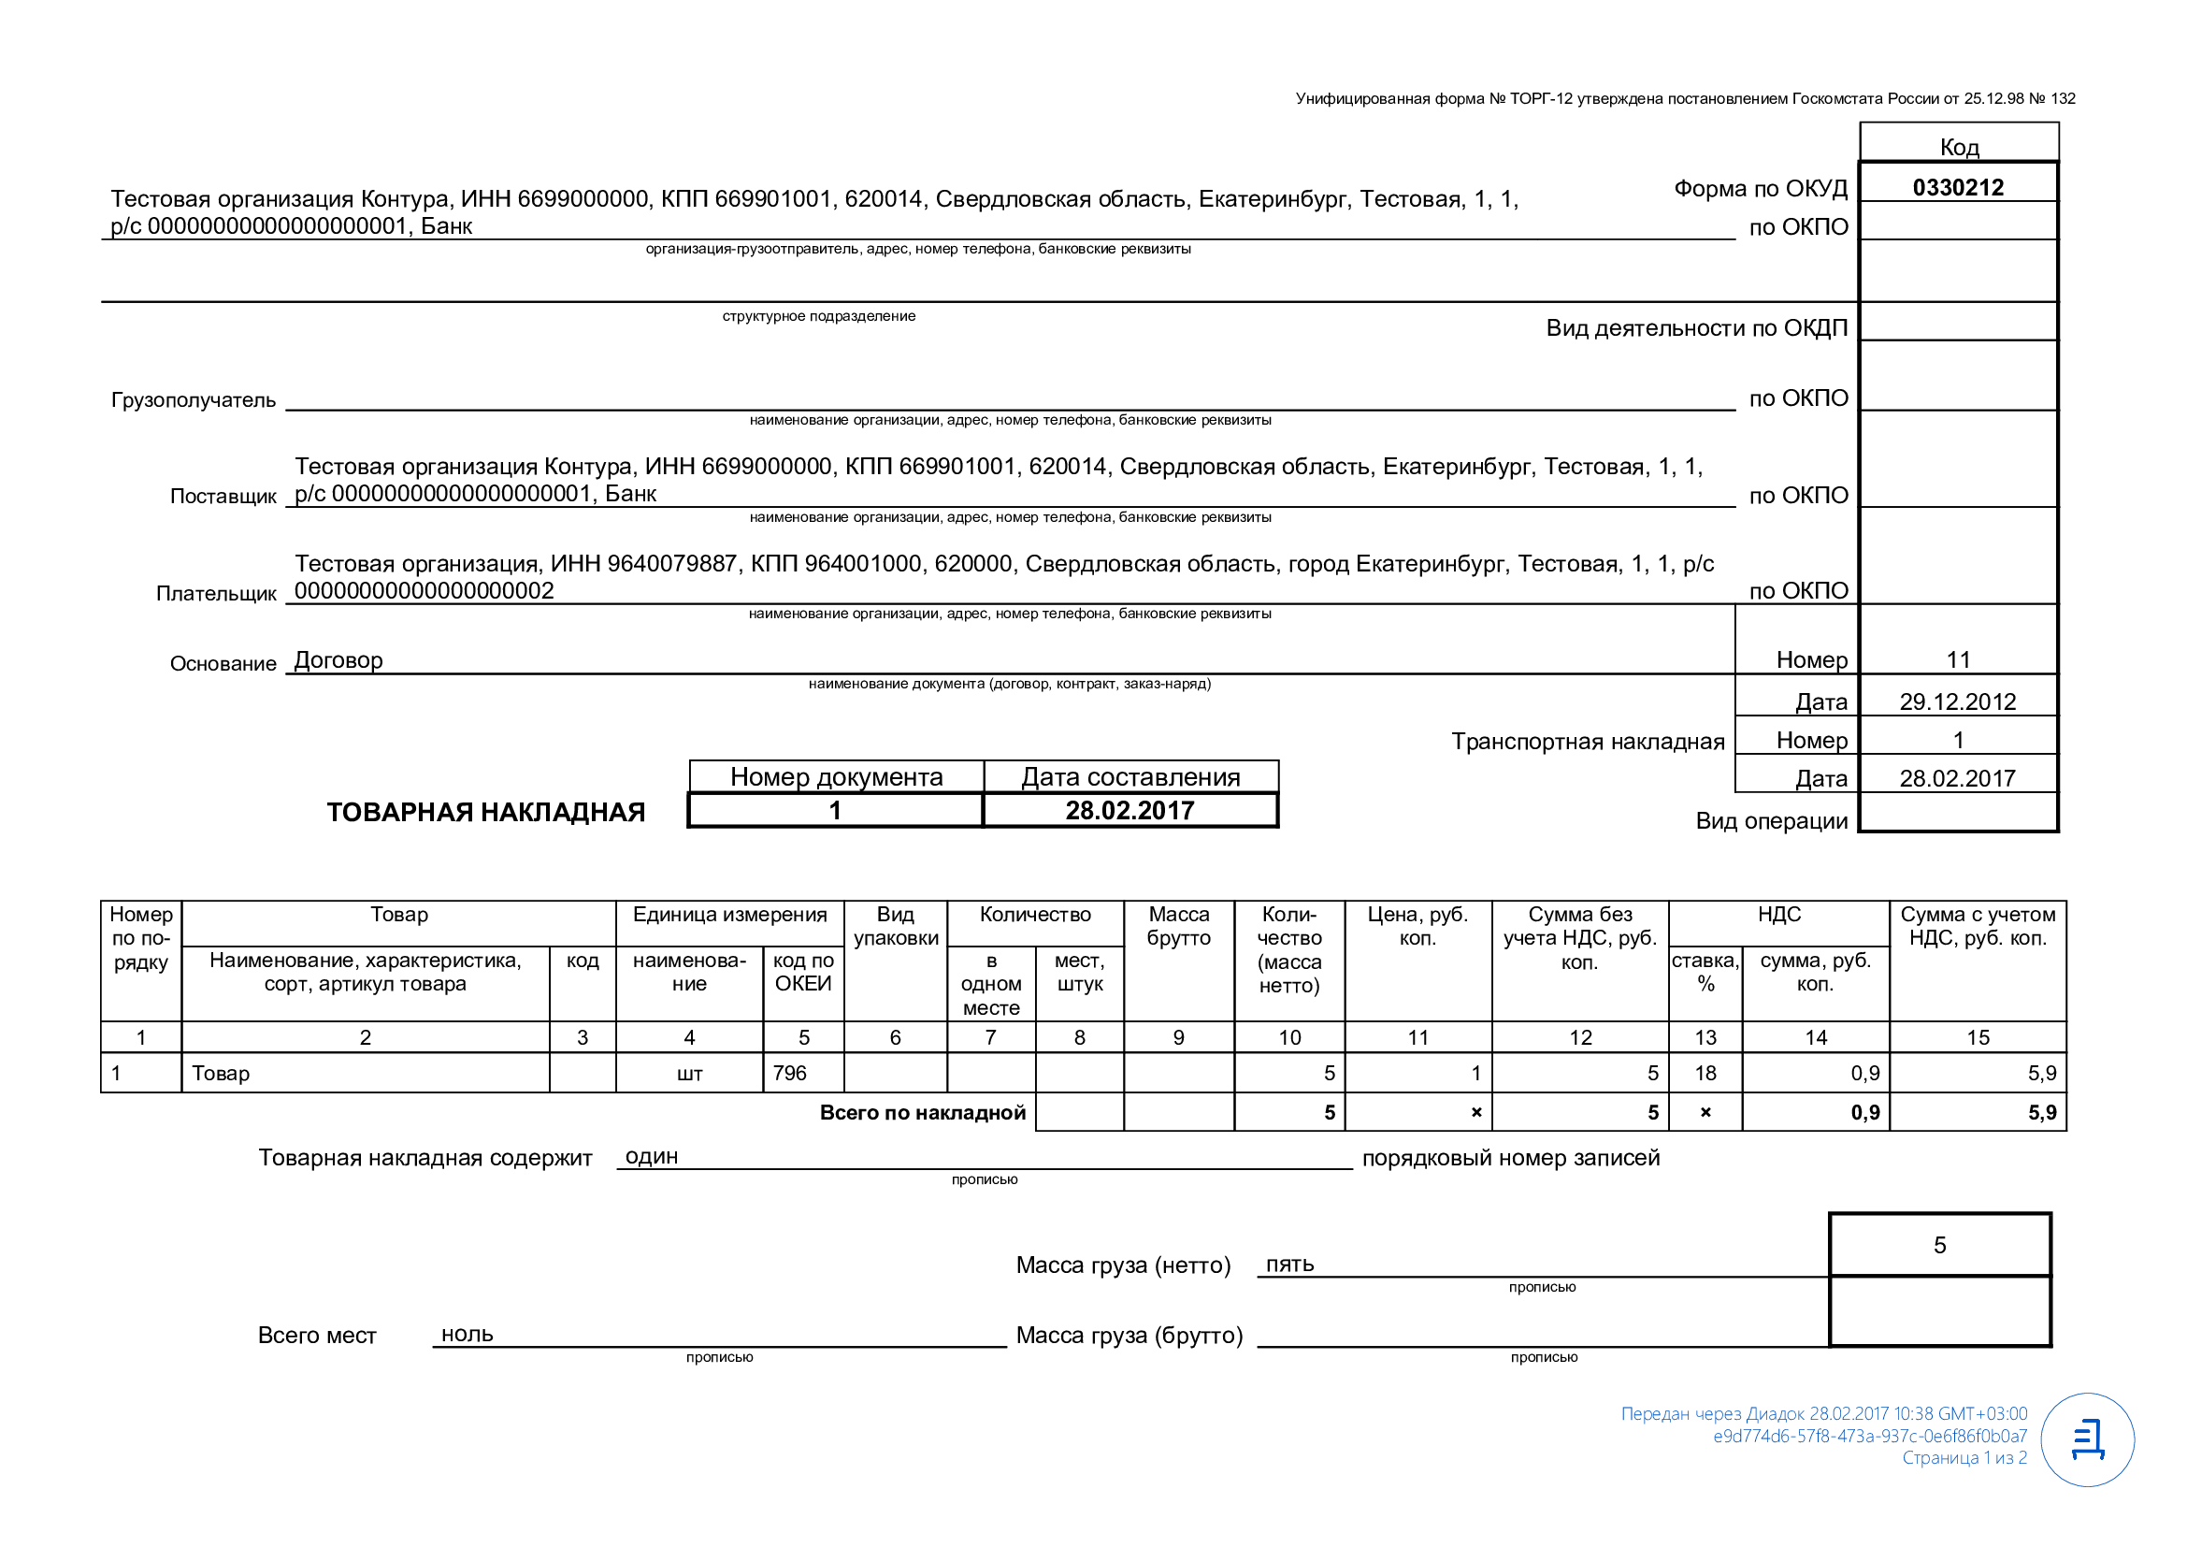
Товарная накладная или товарный чек

Slide 10
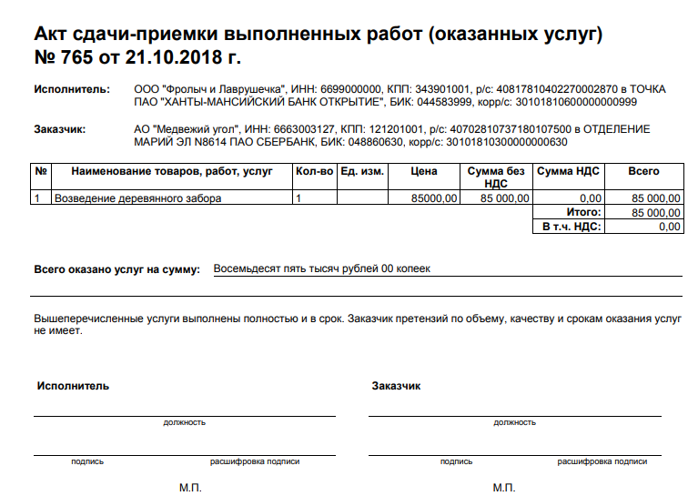
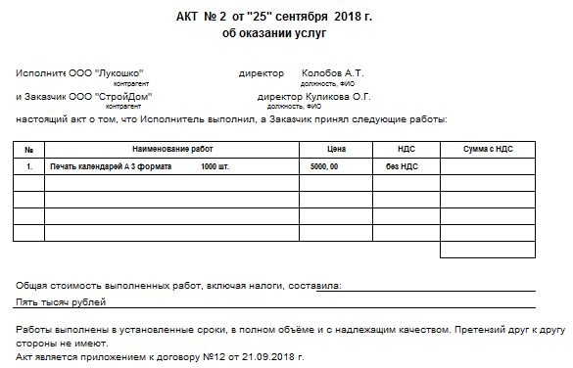
Акт оказанных услуг (выполненных работ)

Slide 11
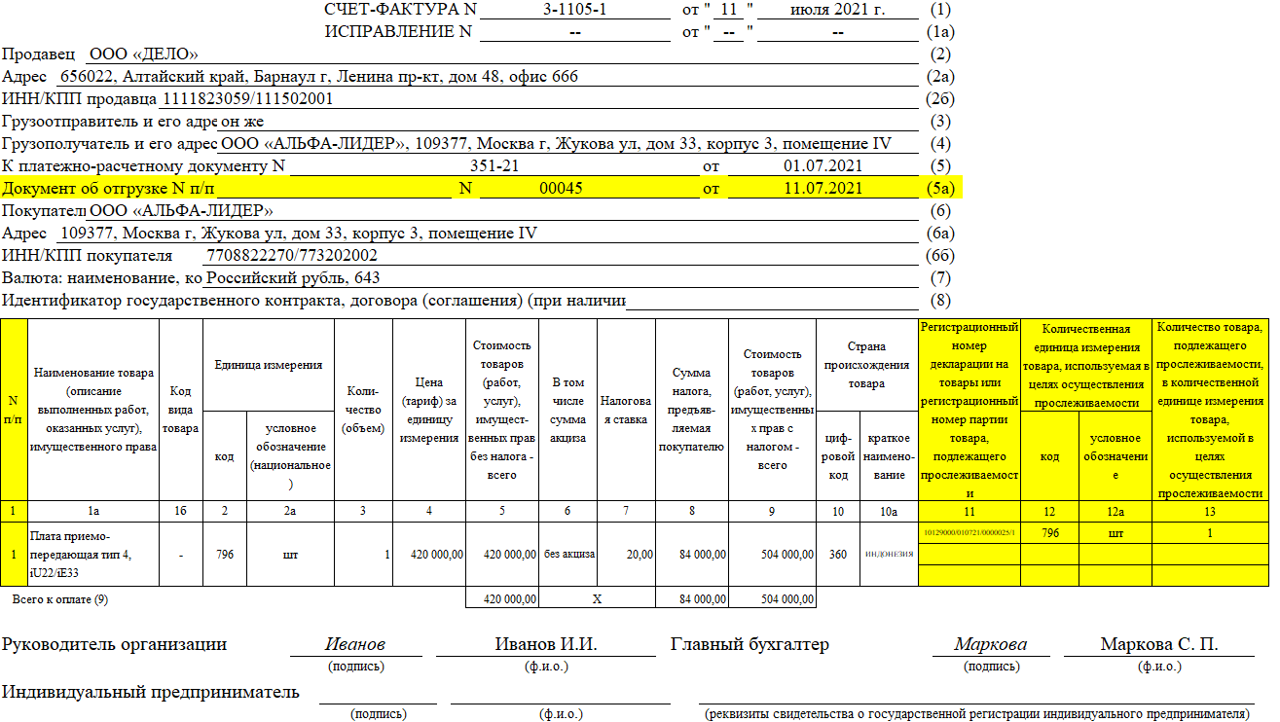
Счет-фактура

Slide 12
Вывод
первичная документация – это документы, которые используют в учете для оформления фактов хозяйственной жизни.
Юридическую силу имеет только документ, содержащий все необходимые реквизиты: название документа, дата создания, наименовании организации или имя предпринимателя составителя, содержание документа или хозоперации, натуральные и денежные показатели, данные ответственных лиц, подписи сторон.
Обязательный перечень первичной документации: договор, счет на оплату, платежные документы, товарная накладная, акт выполненных работ или оказанных услуг, счет-фактура.
!!!Сегодня большинство данных документов переведены в электронный формат для упрощения хранения и работы с ними.

Slide 13
СПАСИБО ЗА ВНИМАНИЕ!!!

